Slide 1
PHÒNG GIÁO DỤC VÀ ĐÀO TẠO ĐẠI LỘC
TRƯỜNG TIỂU HỌC HỨA TẠO
MÔN: TOÁN- LỚP 1
Bài 3: Lớn hơn, dấu lớn
Giáo viên : Lê Thị Kim Lê

Slide 2
Bài 4
SO SÁNH SỐ
LỚN HƠN, DẤU >

Slide 3
LỚN HƠN, DẤU >
4 > 3
Bốn lớn hơn ba
5 > 4
Năm lớn hơn bốn

Slide 4
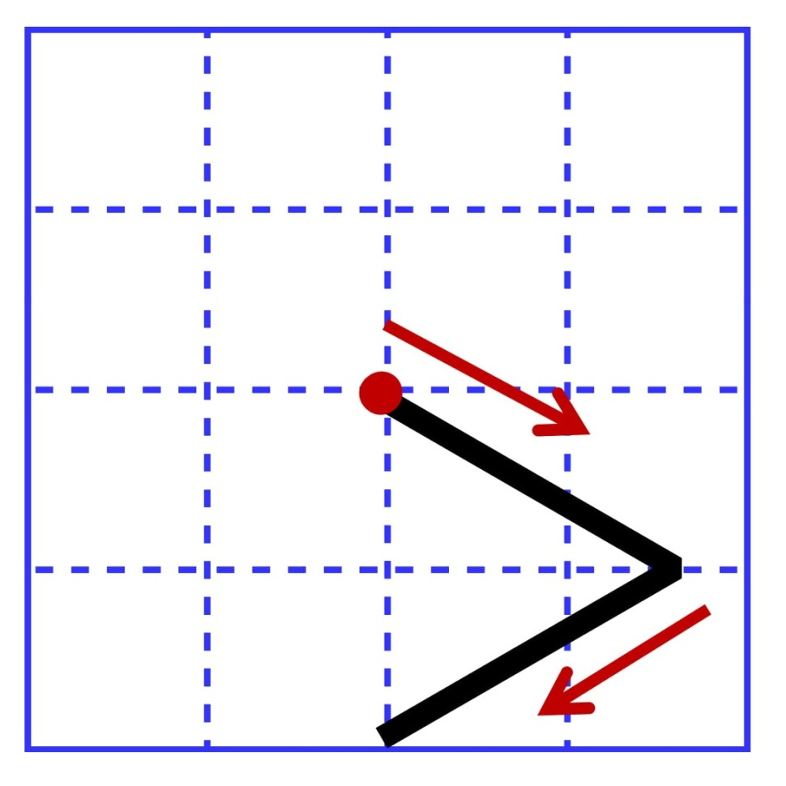
LỚN HƠN, DẤU >
1
Tập viết dấu >.

Slide 5
LỚN HƠN, DẤU >
2
Tìm số thích hợp.
8
6
2
4
2
2
2
2
0
5
2
2

Slide 6
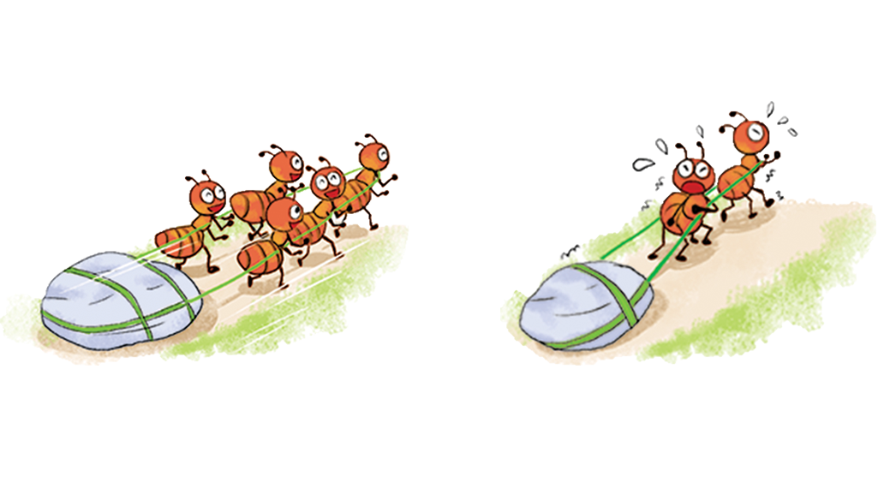
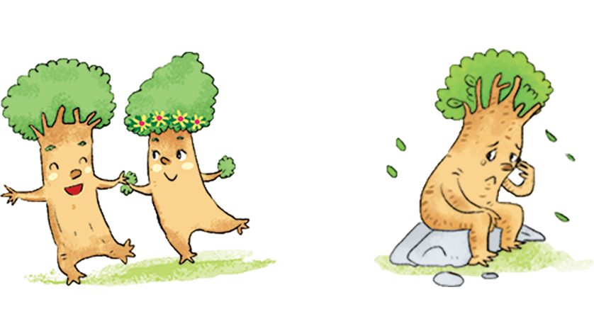
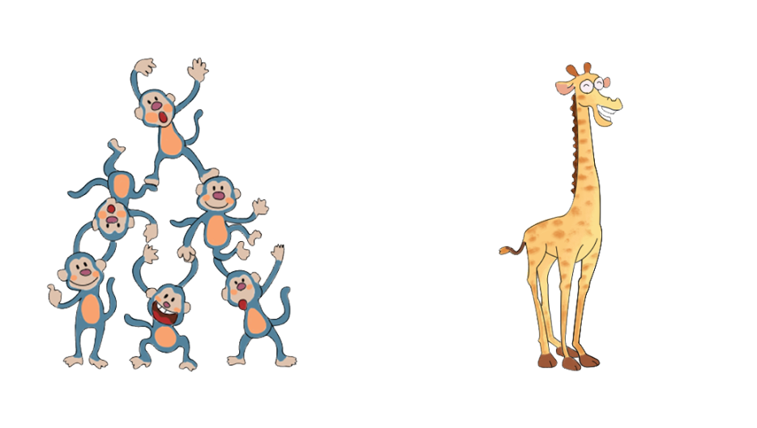
LỚN HƠN, DẤU >
3
So sánh (theo mẫu).
>
?
?
?
5
>
2
2
>
2
2
2
?
?
?
?
?
?
2
>
2
2
>
2

Slide 7
LỚN HƠN, DẤU >
3
So sánh (theo mẫu).
5
>
2
2
>
2
?
>
?
2
?
2
2
>
1

Slide 8
LỚN HƠN, DẤU >
3
So sánh (theo mẫu).
?
>
?
7
?
2
2
>
2
?
>
?
6
?
2
2
>
1

Slide 9
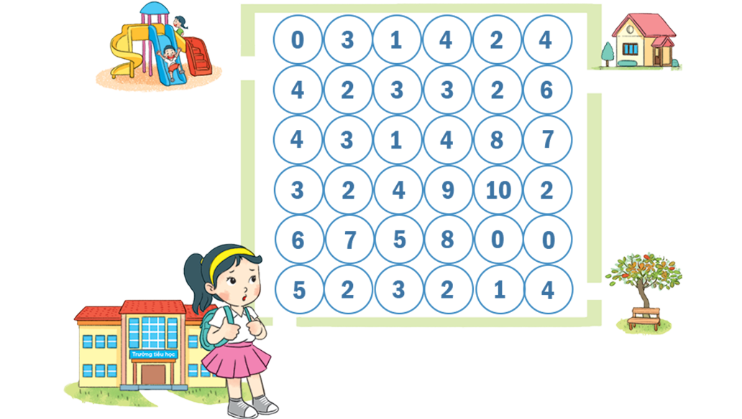
>
5
4
Đường Mai về nhà qua các ô có số lớn hơn 4.
Tìm đường về nhà Mai.

Slide 10
Tập thể lớp 1E xin chân thành cám ơn quý thầy cô

